Slide 1
Развитие массового и детского спорта – основа формирования здоровой нации
2021 г.

Slide 2
СФЕРА СПОРТА
ПОСЛАНИЕ ПРЕЗИДЕНТА РК НАРОДУ КАЗАХСТАНА
Послание Президента РК народу Казахстана от 1 сентября 2020 года «КАЗАХСТАН В НОВОЙ РЕАЛЬНОСТИ: ВРЕМЯ ДЕЙСТВИЙ»:
«Необходимо обратить самое серьезное внимание на спортивный, творческий потенциал подрастающего поколения.
В условиях дефицита финансовых средств нет смысла содержать профессиональные спортивные клубы полностью за государственный счет.
Приоритет нужно отдать массовому спорту, физкультуре и, конечно, детям. В каждой области, крупных районных центрах следует открыть спортивные секции»
2

Slide 3
ОХВАТ НАСЕЛЕНИЯ ЗАНЯТИЯМИ ФИЗИЧЕСКОЙ КУЛЬТУРОЙ И СПОРТОМ НА 2020 ГОД
СФЕРА СПОРТА
РАЗВИТИЕ МАССОВОГО СПОРТА
35,3 % | Мангистауская
33,8 % | Атырауская
33,3 % | Қостанайская
32,8 % | СКО
32,2 % | Жамбылская
32,1 % | Туркестанская
32,0 % | Актюбинская
31,8 % | ЗКО
31,6 % | г. Нур-Султан
31,4 % | Алматинская
31,3 % | ВКО
31,3 % | Қызылординская
31,0 % | Павлодарская
30,6 % | Акмолинская
30,5 % | г. Шымкент
30,4 % | Қарагандинская
30,0 % | г. Алматы
охвачены 31,6% населения
31,6%
30,6%
29,8%
16,9%
17%
15,6%
2018 г.
2019 г.
2020 г.
охват граждан
охват детей и подростков

Slide 4
СФЕРА СПОРТА
ШКОЛЬНЫЙ И СТУДЕНЧЕСКИЙ СПОРТ
Количество занимающихся физической культурой
в учебных заведениях
Из числа школьников занятиями физкультурой и спортом охвачено 1 938 598
детей школьного возраста
1 938 598
250 868
В средне-специальных учебных заведениях занятиями физической культурой охвачены
250 868
студентов
177 263
Школы
Колледжи
ВУЗы
В ВУЗах занятиями физической культурой охвачены
177 263
студента
Для расширения сети школьных спортивных секций проводятся соревнования – НАЦИОНАЛЬНЫЕ ШКОЛЬНЫЕ ЛИГИ по пяти видам спорта (волейбол «Шұбар доп», баскетбол «Алтын доп», футзал «Теңбіл доп», гандбол «Ұшқыр доп», футбол «Былғары доп»)
4

Slide 5
СФЕРА СПОРТА
РАЗВИТИЕ МАССОВОГО СПОРТА
602
детско-подростковых
клуба
5 млн. 369 тыс.
занимающихся
119
детско-юношеских клубов физической подготовки
188 908
занимающихся
детей и подростков
2 млн. 316 тыс.
из них занимающихся в сельской местности
21 334
КОЛЛЕКТИВА ФИЗИЧЕСКОЙ КУЛЬТУРЫ
12 028
из них в сельской местности

Slide 6
СФЕРА СПОРТА
ИНФРАСТРУКТУРА
На 1 января 2021 года общее количество спортивных сооружений составляет 41 352 единицы
Плоскостные сооружения | 25197
Спортивные залы | 9028
Встроенные спортивные залы | 2232
Хоккейный корт | 1377
Стрелковый тир | 1277
Спортивный комплекс | 524
Теннисный корт | 462
Плавательные бассейны | 360
Стадион с трибунами на 1500 мест и более | 280
Лыжная база | 202
Спортивный манеж | 172
Комплекс спортивных сооружений | 91
Ипподром с трибунами на 200 мест | 48
Дворцы спорта | 34
Стрельбище | 23
Учебно-тренировочный центр сборных команд | 15
Гребная база | 10
Конькобежный стадион | 8
Яхт-клуб | 4
Велотрек | 3
Трамплин для прыжков на лыжах | 3
Гребной канал | 2
ВСЕГО | 41352
41,3 ТЫСЯЧИ СПОРТИВНЫХ СООРУЖЕНИЙ
13,3
тысячи объектов физкультурно-спортивного назначения
27,9
тысяч спортивных сооружении относятся к объектам
образования

Slide 7
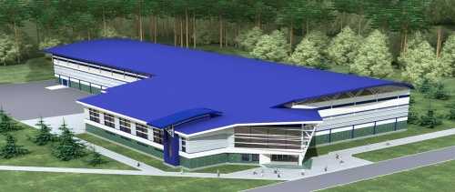
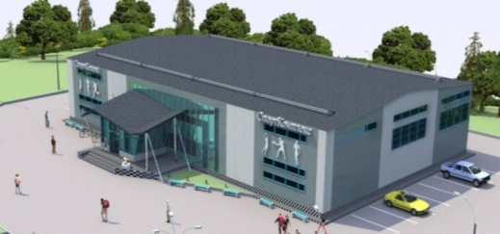
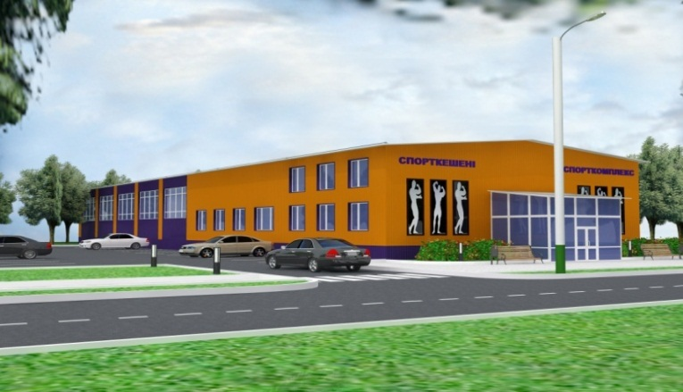
СФЕРА СПОРТА
ИНФРАСТРУКТУРА СПОРТА
План по строительству 100 ФИЗКУЛЬТУРНО-ОЗДОРОВИТЕЛЬНЫХ КОМПЛЕКСОВ
2019 год – 13 ед.
2020 год – 32 ед.
2021 год – 55 ед.
ВВЕДЕНО В ЭКСПЛУАТАЦИЮ 14 ФОК из них 7 ФОК по программе «Ауыл – Ел бесігі», на стадии завершения 10 ФОК
В рамках программы «Ауыл ел бесігі», за счет средств местных бюджетов, спонсорских средств
ВВЕДЕНО В ЭКСПЛУАТАЦИЮ
В 2020 году за счет сэкономленных средств произведен текущий ремонт по 4 школам республиканский школа-интернат-колледж олимпийского резерва и республиканский колледж спорта на общую сумму
477 217 тыс. тенге
ТИПОВЫЕ ФИЗКУЛЬТУРНО-ОЗДОРОВИТЕЛЬНЫЕ КОМПЛЕКСЫ
100 зрительских мест
160 зрительских мест
320 зрительских мест

Slide 8
СФЕРА СПОРТА
СОЦИАЛЬНЫЕ МЕРЫ ПОДДЕРЖКИ
С 1 ЯНВАРЯ 2020 ГОДА ПОВЫШЕНА ЗАРАБОТНАЯ ПЛАТА РАБОТНИКОВ
ШКОЛ-ИНТЕРНАТОВ-КОЛЛЕДЖЕЙ СПОРТА
С 1 ЯНВАРЯ 2020 ГОДА ПОВЫШЕНА ЗАРАБОТНАЯ ПЛАТА РАБОТНИКОВ ДЮСШ
25 %
25 %
тренер-преподаватель со стажем и с результатами
тренер-преподаватель
тренер-преподаватель со стажем и с результатами
тренер-преподаватель
без стажа
тренер-преподаватель
учитель
воспитатель
тренер-преподаватель без стажа
188 тыс. тг.
учитель
воспитатель
188 тыс. тг.
170 тыс. тг.
176 тыс. тг.
99 тыс. тг.
141 тыс. тг.
150 тыс. тг.
127 тыс. тг.
132 тыс. тг.
79 тыс. тг.
2019 год
2020 год
2019 год
2020 год
Установлена новая доплата в размере 100% от должностного оклада работникам:
Антидопинговой лаборатории спортсменов
Национального антидопингового центра
Республиканского учебно-методического и аналитического центра по физической
культуре и спорту
Дирекци

Slide 9
СФЕРА СПОРТА
СОЦИАЛЬНЫЕ МЕРЫ ПОДДЕРЖКИ
С 1 ЯНВАРЯ 2020 ГОДА ЗАРАБОТНАЯ ПЛАТА РАБОТНИКОВ СПЕЦИАЛИЗИРОВАННЫХ ШКОЛ
И КОЛЛЕДЖЕЙ СФЕРЫ СПОРТА ЕЖЕГОДНО УВЕЛИЧИТСЯ НА 25% ДО 2023 ГОДА
100 %
75 %
50 %
25 %
2020 год
2021 год
2022 год
2023 год
Установлены доплаты учителям физической культуры в размере 100% от базового должностного оклада за организацию и ведение внеурочных спортивных секций в школах
Введена должность инструкторов по спорту в каждом сельском округе, заработная плана которых предусмотрена за счет местного бюджета

Slide 10
СФЕРА СПОРТА
ОБЩЕНАЦИОНАЛЬНЫЙ ПЛАН МЕРОПРИЯТИЙ
ПРЕДЛОЖЕНИЯ ПО ИСПОЛНЕНИЮ 74 ПУНКТА ОНП
ПРЕДЛОЖЕНИЯ
ОПТИМИЗАЦИЯ ЗАТРАТ
ОЖИДАЕМЫЙ РЕЗУЛЬТАТ
Определить максимально допустимый размер заработной платы спортсмена, тренера и руководителя клуба за счет бюджетных средств и квазигосударственного сектора в размере не более 2 млн. тенге;
установить максимальную сумму выделяемых финансовых средств из государственного бюджета и квазигосудорственного сектора на содержание игровых профессиональных спортивных клубов в размере: - не более 1,2 млрд. тенге для футбола и хоккея с шайбой; - не более 450 млн. тенге для остальных игровых видов.
Общий размер финансирования 98 клубов составляет 55,5 млрд. тенге.
По предварительным расчетам экономия составит 16 млрд. тенге.
Развитие массового и детско-юношеского спорта;
Открытие новых секций и отделений по видам спорта;
Увеличение количества детей занимающихся спортом.
Качественный резерв
Экономию совокупных затрат планируется направить на массовый и детский спорт
Прозрачность финансирования

Slide 11
СФЕРА СПОРТА
СОВЕРШЕНСТВОВАНИЕ ЗАКОНОДАТЕЛЬНОЙ БАЗЫ
НОВЕЛЛЫ ЗАКОНА:
30 декабря 2020 года принят
Закон Республики Казахстан
«О ВНЕСЕНИИ ИЗМЕНЕНИЙ И ДОПОЛНЕНИЙ В НЕКОТОРЫЕ ЗАКОНОДАТЕЛЬНЫЕ АКТЫ РЕСПУБЛИКИ КАЗАХСТАН ПО ВОПРОСАМ КУЛЬТУРЫ, ФИЗИЧЕСКОЙ КУЛЬТУРЫ И СПОРТА»
Расширена сеть детско-юношеских клубов физической подготовки и врачебно-физкультурных диспансеров
Введена доплата учителям за ведение внеурочных занятий по физической культуре и спорту
Введен обязательный компонент по национальным видам спорта на занятиях по физическому воспитанию на всех уровнях образования
Предусмотрено обеспечение штатными единицами инструкторов по спорту для работы с населением
Внедрен новый институт государственной поддержки творческого и спортивного потенциала детей и подростков путем реализации государственного творческого и спортивного заказа

Slide 12
СФЕРА СПОРТА
РАЗВИТИЕ МАССОВОГО СПОРТА
Разработан и утвержден постановлением Правительства Республики Казахстан
от 23 апреля 2020 года
Комплексный план по развитию физической культуры и массового спорта на 2020-2025 годы
Основные направления
Внедрение в трудовых коллективах производственной гимнастики
Школьный и студенческий спорт
Расширение спортивной сети
Пропаганда и популяризация
ЗОЖ
Спортивно- массовые мероприятия

Slide 13
СПАСИБО ЗА ВНИМАНИЕ!

